Slide 1


MinForening

Slide 2
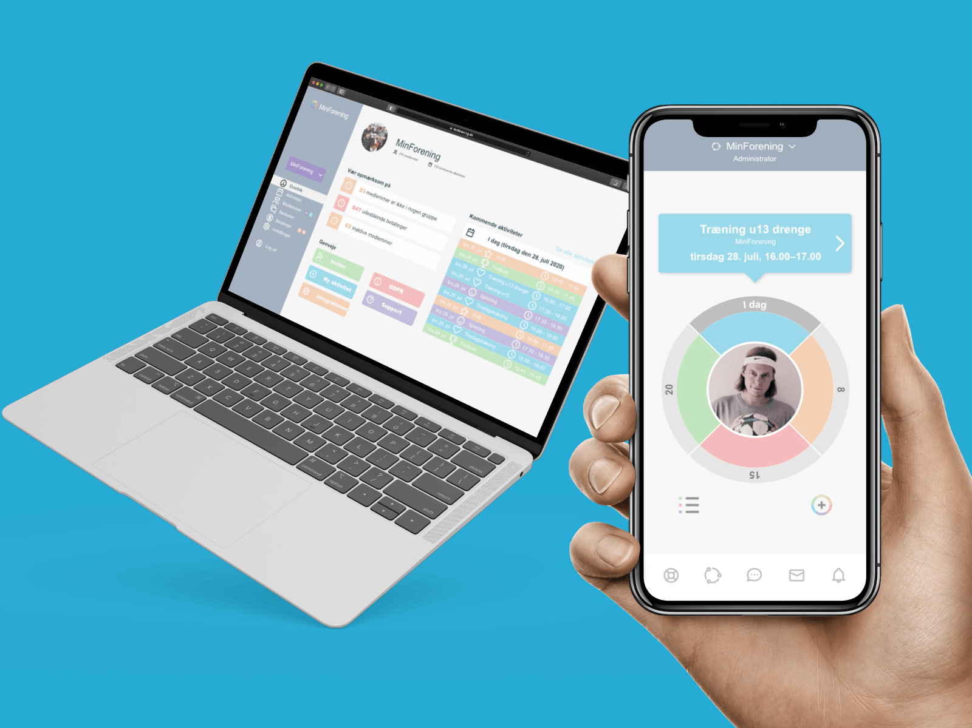
Gennemgang af MinForening
Roller og rettigheder i MinForening.
Nem styring af forening.
Nem styring af aktiviteter, grupper og hold.
Nem styring af eget og familiens foreningsliv.
100% Gratis og digital tryghed.
Tjen penge via sponsorer.
Videoguides.
Hjælp til at komme godt i gang.

Slide 3
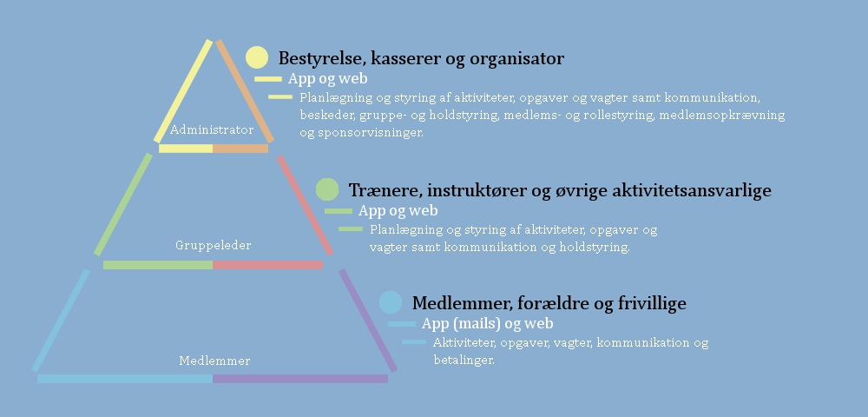
Roller og rettigheder i MinForening
Notes:
Målrettet kommunikation til alle i foreningen: Importerede medlemmer, som via link i invitationsmail ikke har bekræftet sin bruger i MinForening, får automatisk tilsendt mails om ’Aktiviteter’, ’Beskeder’ og ’Opkrævninger’. Dermed får alle medlemmer målrettet information om deres foreningsliv – enten via mails eller i appen. Som alternativ til appen får medlemmer adgang til web i løbet af foråret 2021, hvor man kan tilmelde sig aktiviteter og tilgå sine aktiviteters kommentarspor.

Slide 4
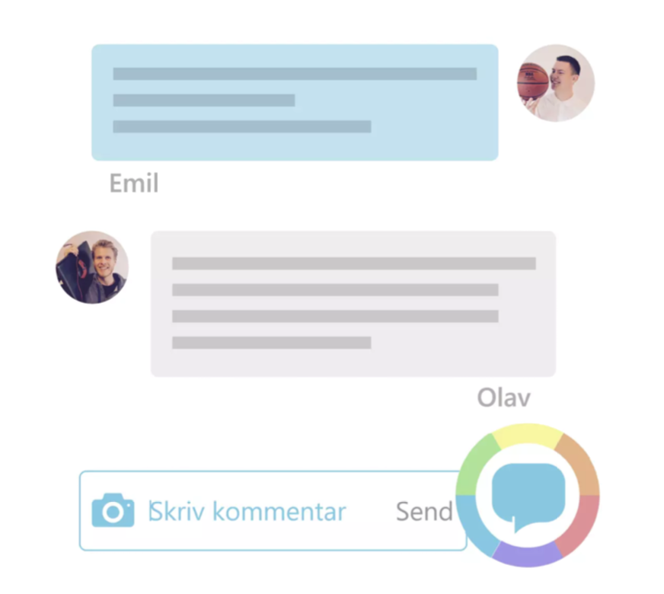
Bestyrelse, kasserer og organisator
Nem styring af forening:
Beskeder, Chat og kommentarspor: Nem og effektiv kommunikation mellem ledere, kasserer, trænere, instruktører, frivillige, medlemmer og forældre, der erstatter brugen af sociale medier og nyhedsbreve.
Aktivitetsstyring: Opret, rediger, kopier og gentag aktiviteter, indsæt link og billeder eller lav booking ved at sætte maks. antal deltagere og kræve betaling for deltagelse i aktivitet. Uddelegering af opgaver ifm. afholdelse af aktiviteter.
Vagter og opgaver: Anvend aktiviteter til vagtplanlægning og opgavestyring, så frivillige nemt kan påtage sig opgaver og kommunikere herom.
Statistik: Se statistik for foreningens aktiviteter og medlemmers deltagelsesgrad.
Opkrævningsmodul: Automatisk opkrævning af medlemsbetalinger og rykkere. Afstem medlemsbetalinger med bankkonto, og indsæt nemt betalingsoversigt som bogføringsbilag i jeres foretrukne regnskabsprogram.
Indmeldingslink og kalender: Indsættes nemt på hjemmeside og sociale medier.
Flergrenet forening: Få overblik over hele din forening på tværs af afdelinger og sportsgrene. Med hver sit aktivitetshjul i MinForening kan hver afdeling eller sportsgren selv styre sine aktiviteter, medlemmer, kommunikation og opkrævning af medlemsbetalinger.

Slide 5
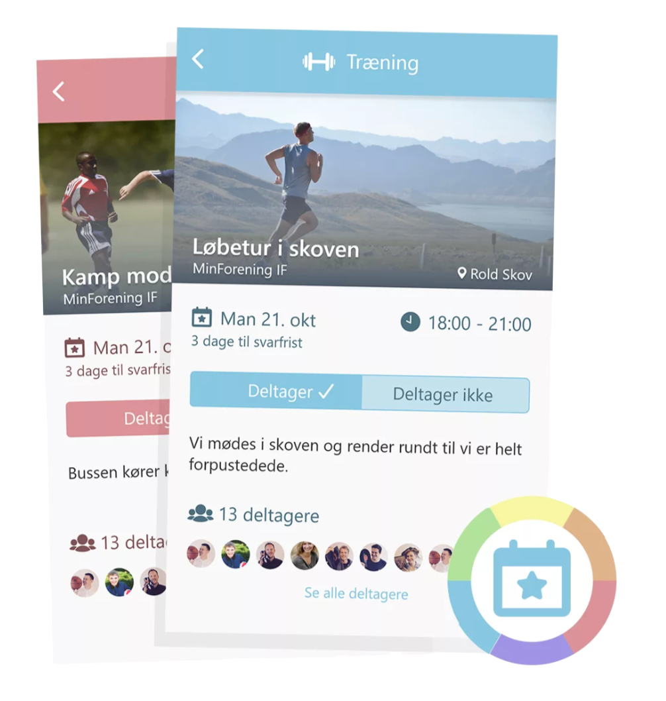
Trænere, instruktører og aktivitetsansvarlige
Nem styring af aktiviteter, grupper og hold:
Chat og kommentarspor: Personchat, temachat, gruppechat og kommentarspor i aktiviteter.
Aktivitetsstyring: Opret, rediger, kopier, gentag og aflys aktiviteter.
Booking: Sæt maks. antal deltagere, så deltagelse er efter først-til-mølle-princippet.
Aktivitetsbetaling: Kræv betaling for deltagelse i aktivitet.
Opgaver: Opret og uddeleger opgaver til deltagere.
Aktivitetsinfo: Indsæt sted, beskrivelse, link og billeder.
Holdsætning: Få tilbagemelding på deltagelse og sæt holdet ud fra din bruttotrup.
Fremmøderegistrering: Registrer fremmøde, så der er styr på statistik, smitteopsporing og medlemmernes deltagelsesprocent på tværs af forening, grupper og hold.
Statistik: Se statistik for aktiviteter og medlemmers deltagelsesgrad.
Gruppe- og holdstyring: Tilføj og fjern medlemmer fra din gruppe eller dit hold.

Slide 6
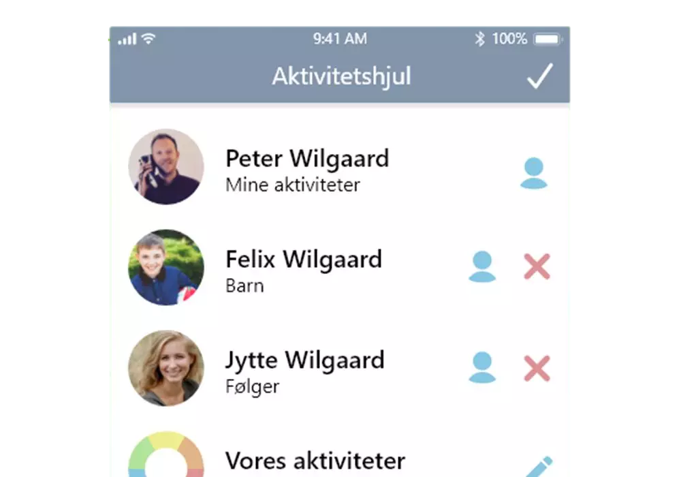
Medlemmer, forældre og frivillige
Nem styring af eget og familiens familieliv:
Målrettet kommunikation: Relevant information om aktiviteter, grupper og hold samt kommunikation med ledere, aktivitetsansvarlige, holdmedlemmer og forældre.
Aktiviteter: Meld deltagelse i aktiviteter eller book og betal for deltagelse i aktiviteter. Få hurtig besked, når aktiviteter ændres eller aflyses.
Aktivitetsoverblik: Hurtigt overblik over egne og familiens aktiviteter på tværs af grupper, hold og foreninger.
Integreret med mobilkalender: Synkroniser foreningsaktiviteter i MinForening med mobilkalender, så man får et samlet overblik over sit foreningsliv, arbejdsliv og familieliv.
Holdtilmelding: Nem tilmelding af grupper og hold.
Betal via MobilePay: Nem betaling af egne og familiens medlemsopkrævninger og aktiviteter via MobilePay i appen. Alternativt kan der overføres til foreningskonto eller foreningens MobilePay MyShop. Oversigt over opkrævninger og kvitteringer i appen.
Refundering af betalinger: Få direkte tilbageført betalinger via MobilePay.
Forældrefunktion: Som forælder kan man på vegne af sine børn administrere deres aktiviteter, kommunikation og betalinger.

Slide 7
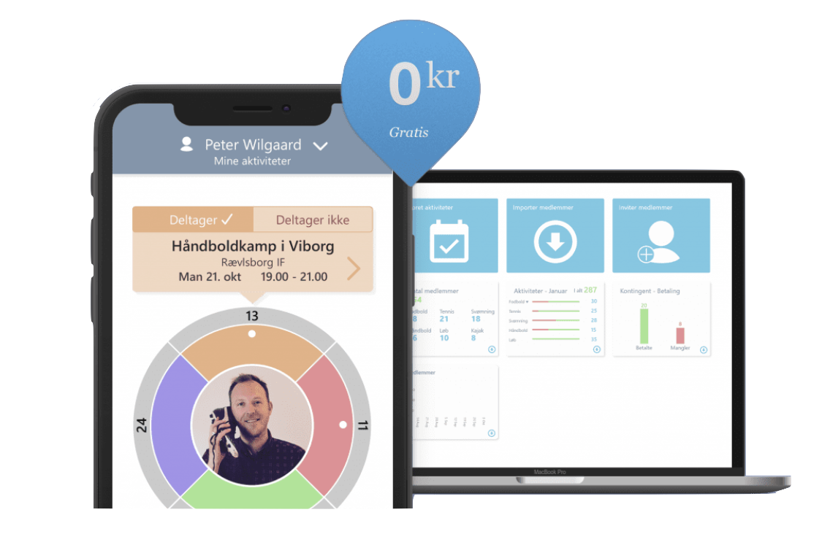
Gratis, digital tryghed og sponsoreret
MinForening er 100% gratis og uden skjulte gebyrer.
MinForening sælger ikke brugernes data til tredjepart, hvilket sikrer medlemmernes digitale tryghed til forskel fra sociale medier.
MinForening finansieres gennem en 2 sekunders sponsorvisning, som vises ved opstart af app og web, hvorefter MinForening er reklamefri.

Slide 8

Tjen penge via sponsorer i MinForening
MinForenings digitale sponsormodul gør det muligt at få vist jeres egne sponsorer i MinForening, så I tjener penge hver gang MinForening anvendes i jeres forening.
Det giver jeres sponsorer en unik mulighed for at målrette budskaber til jeres medlemmer og linke til hjemmeside.
Læs mere her: https://minforening.dk/oeg-vaerdien-paa-jeres-sponsorater/

Slide 9
Videoguides
Introduktion til medlemmer (app): https://youtu.be/Ahfj-maje4A
Forælderguide (app): https://youtu.be/urJaQUjPvzE
Organiser din forening i grupper (web): https://youtu.be/Db40pPEvY90
Se yderligere videoguides på https://minforening.dk/support/

Slide 10
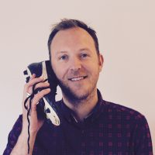
Få hjælp til at komme godt i gang?
Kontakt os:
https://minforening.dk
Telefon: Peter Wilgaard (+45) 28 76 00 99
E-mail: peter@minforening.dk
Lokation: Guldborghaven 24, 9000 Aalborg

